Slide 1
Základy práce s informačními zdroji
ZUR443
Mgr. Dana Mazancová, DiS.
Brno, 9. listopadu 2016
Notes:
1

Slide 2

Práce s EIZ
hodnocení úkolů a diskuse
EBSCO Discovery Service a další nadstavbové nástroje
licencované databáze elektronických knih

Slide 3

discovery.muni.cz
Notes:
3

Slide 4
EBSCO Discovery Service
Na základě jednoho vyhledávacího dotazu umožňuje
prohledávat více zdrojů současně v rámci jednoho
rozhraní
Podpora vzdáleného přístupu
Producent fa EBSCO

Slide 5
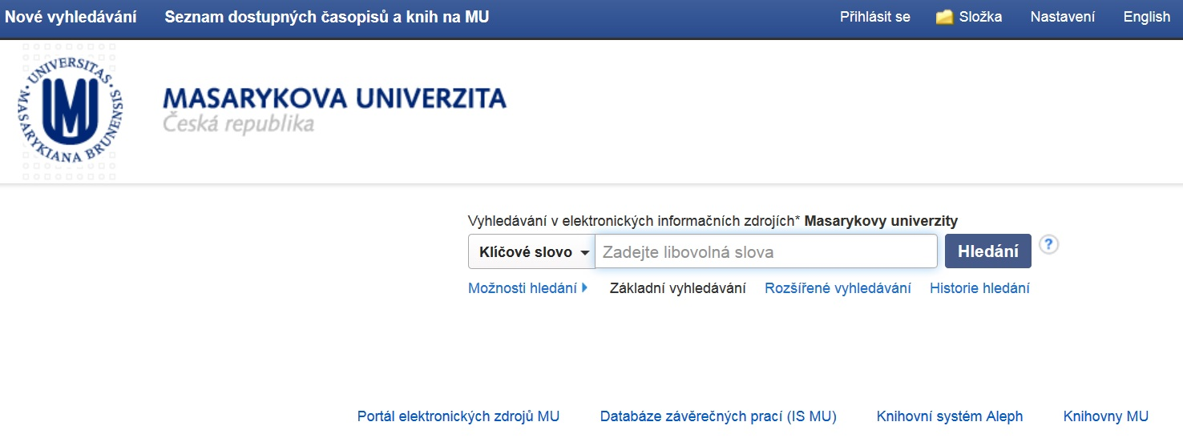

Slide 6
EBSCO Discovery Service
Umožňuje prohledávání:
  Souborného katalogu knihoven MU
  Univerzitních databází
  Databází elektronických knih
  Závěrečných prací MU
  Volně dostupných zdrojů

Slide 7
Více informací o EDS
Můžete využít např. tento interaktivní tutoriál

Slide 8
EBSCO Full Text Finder
Pokud v databázi není obsažen plný text dokumentu, tak je prostřednictvím této služby nabídnuto jeho dohledání v jiném zdroji (databázi, katalogu, vyhledávači)

Slide 9
Seznam dostupných časopisů a knih na MU
Umožňuje zjistit, zda má MU přístup k elektronické verzi zadaného časopisu nebo knihy
Je propojen s technologií A-to-Z Link Resolver (EBSCO Full Text Finder)

Slide 10
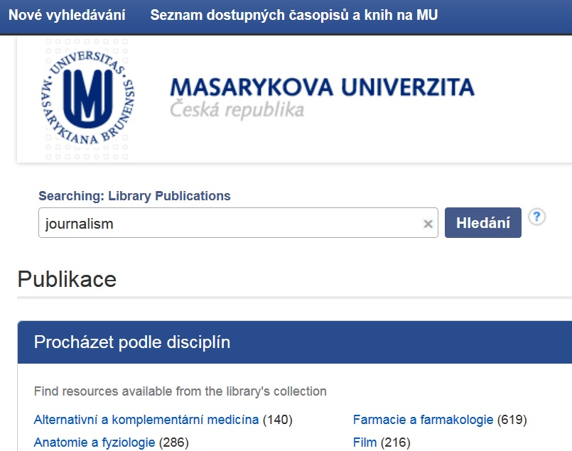
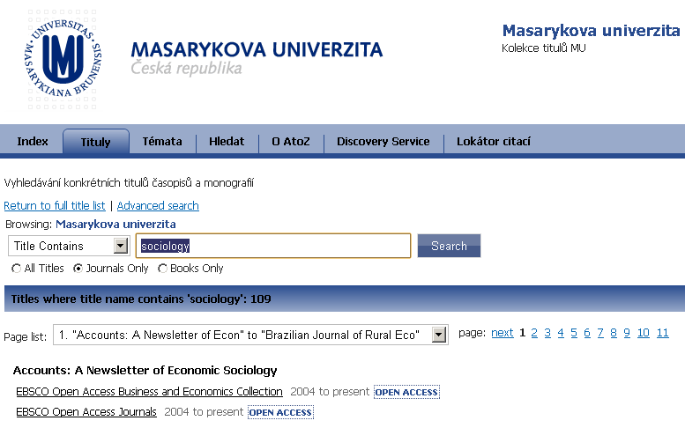
Seznam dostupných časopisů a knih na MU
Zadání údajů o časopisu/knize (titul, téma nebo ISSN/ISBN)

Slide 11
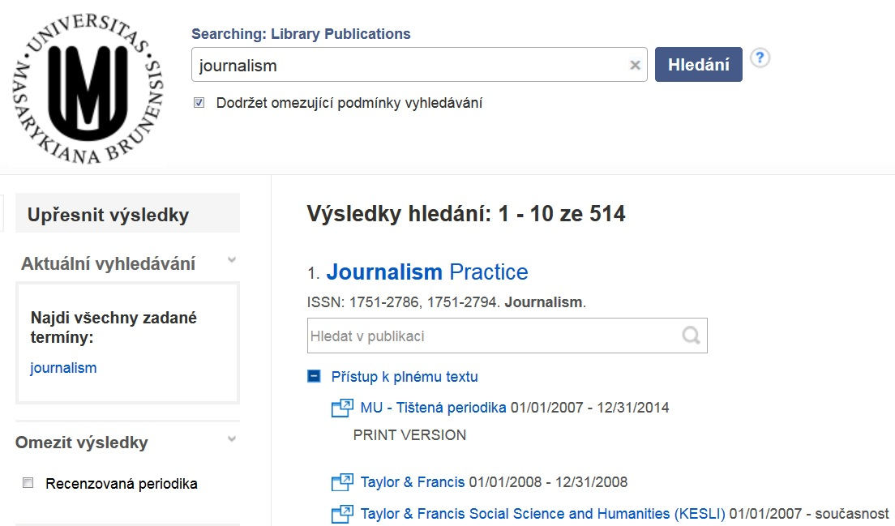
Seznam dostupných časopisů a knih na MU - ukázka časopis
Seznam vyhledaných výsledků

Slide 12
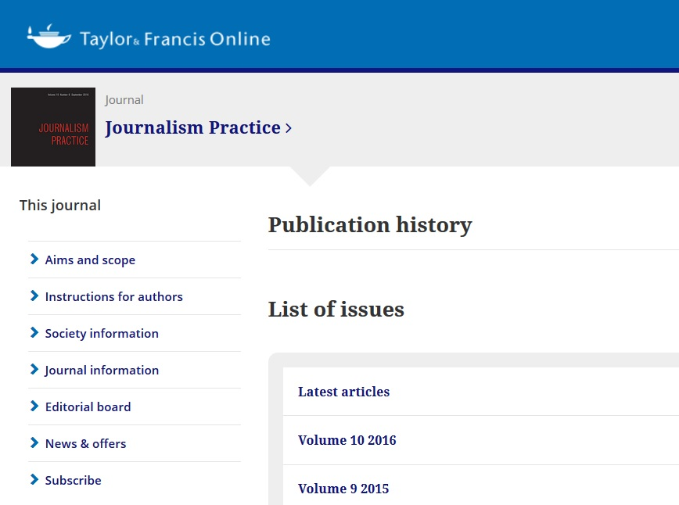
Seznam dostupných časopisů a knih na MU - ukázka časopis II.
Plné texty časopisu (prolinkování do databáze Taylor&Francis)

Slide 13
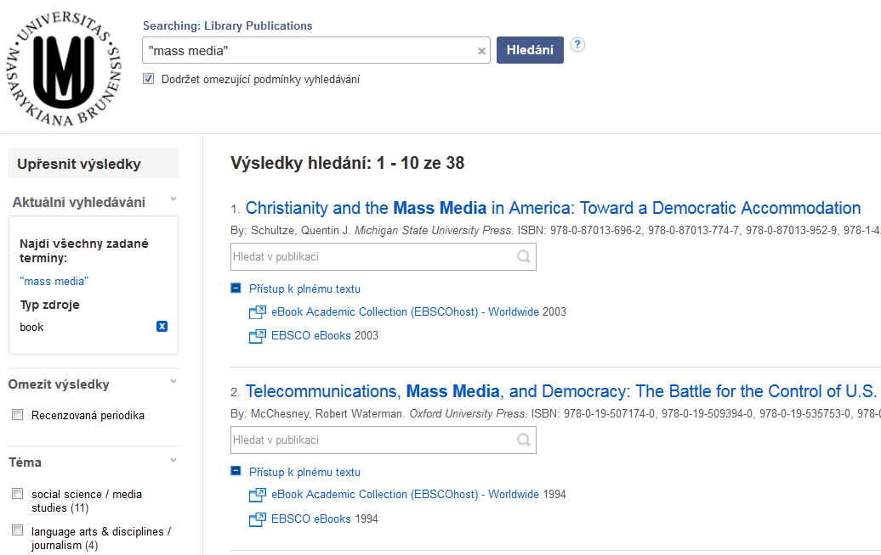
Seznam dostupných časopisů a knih na MU– ukázka kniha

Slide 14
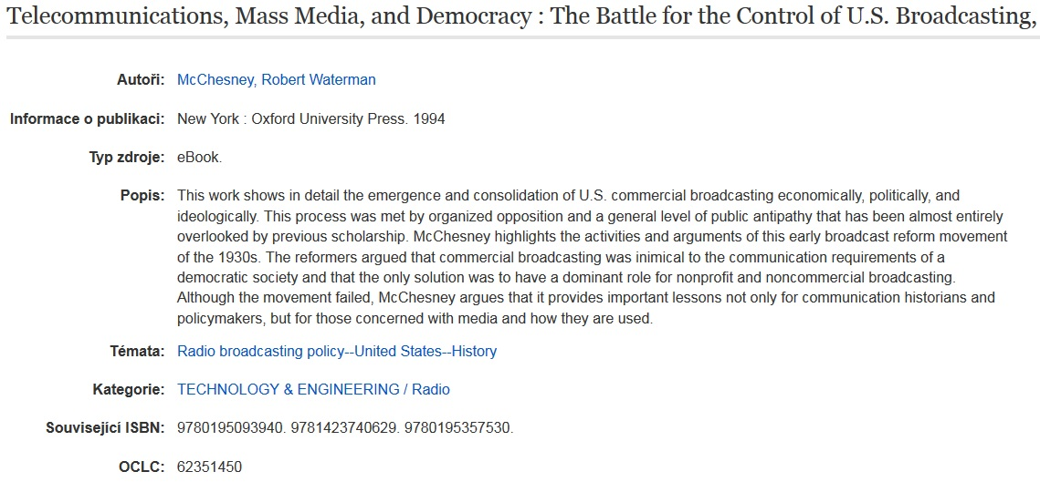

Seznam dostupných časopisů a knih na MU - ukázka kniha II. - prolinkování do databáze EBSCO eBook AC

Slide 15

Elektronické knihy
Notes:
15

Slide 16
EBSCO eBook Academic Collection
Multioborová kolekce e-books pro MU na rok 2016
  Více než 138.000 e-knih
  Ukládání do složky (pro trvalé uložení je zapotřebí si založit účet v db EBSCO)
  Offline čtení přes Adobe Digital Editions
  Sdílení s dalšími uživateli
  Import do Citace.com a EndNote Web

Slide 17
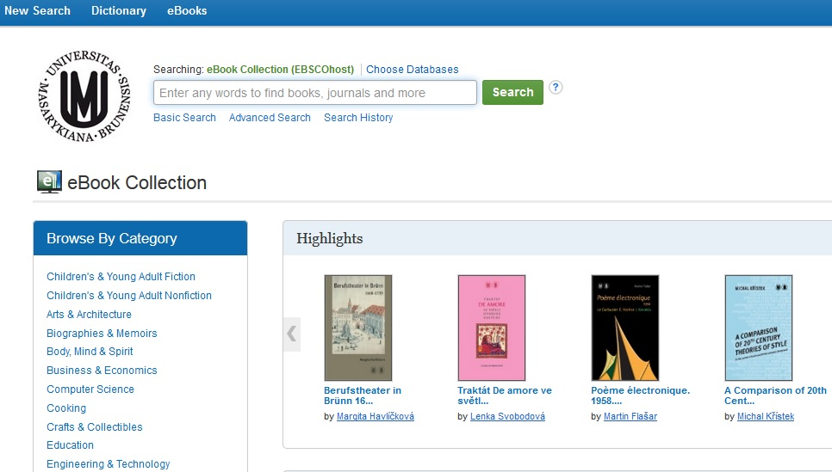

Slide 18
Výpůjčka e-knih - Adobe Digital Editions
Ke stažení (vypůjčení) e-knih je potřebné nainstalovat do počítače Adobe® Digital Editions a aktivovat AdobeID
E-knihy lze stáhnout do kteréhokoliv zařízení, které podporuje Adobe® Digital Editions
Možnost číst knihy na zařízení s OS Android (android market) a iPad

Slide 19
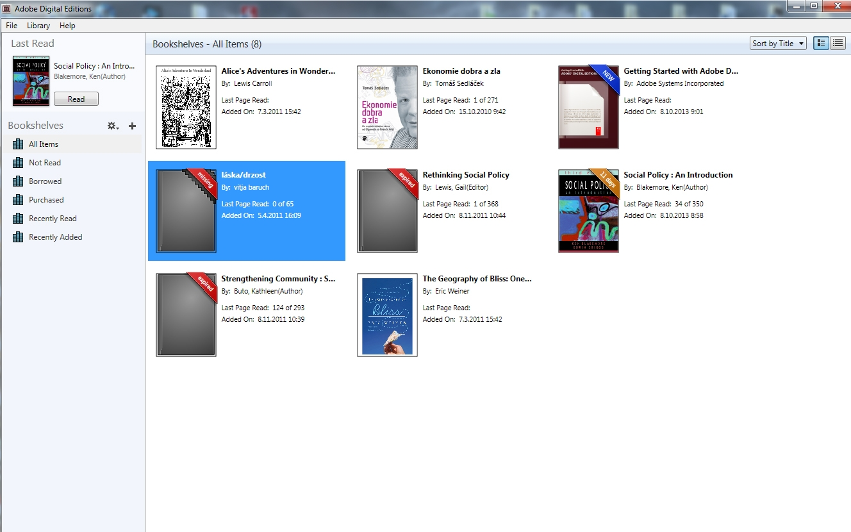
Adobe Digital Editions

Slide 20
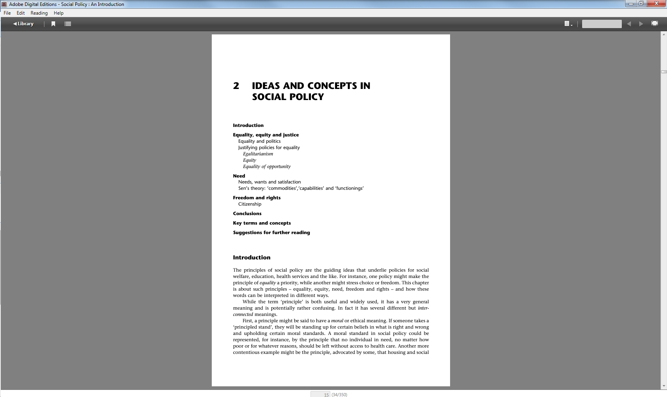
Adobe Digital Editions - otevřená kniha

Slide 21
Taylor & Francis
Odborné e-knihy zaměřené na žurnalistiku

Slide 22
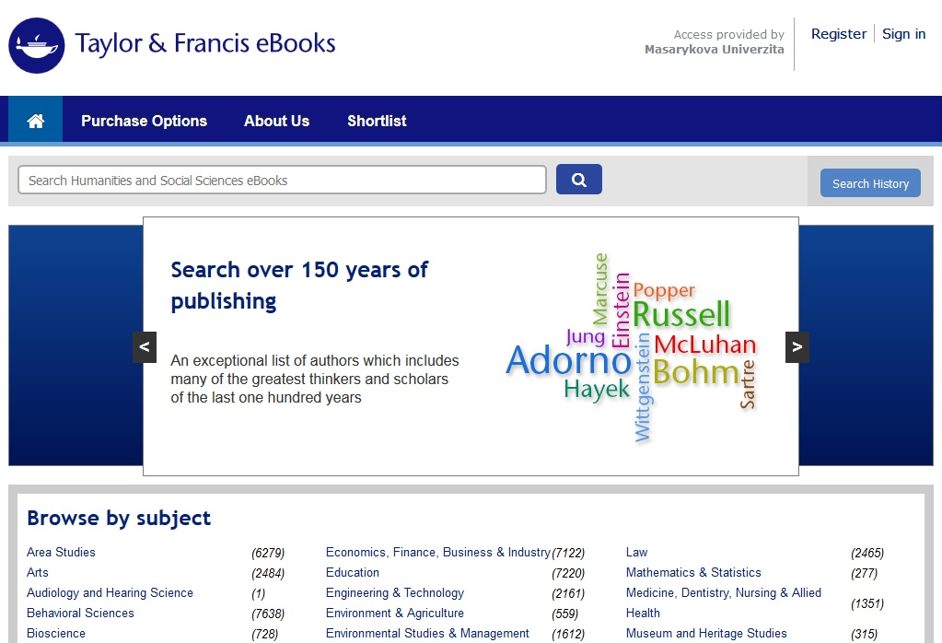

Slide 23
eReading.cz – trvalá výpůjčka e-knih
České odborné e-knihy
  Seznam dostupných českých eknih a návod na využití služby naleznete na stránkách knihovny FSS
  Podmínka pro využití je registrace čtenáře na portálu eReading.cz
  Podporované formáty knih: pdf, kindle, epub

Slide 24
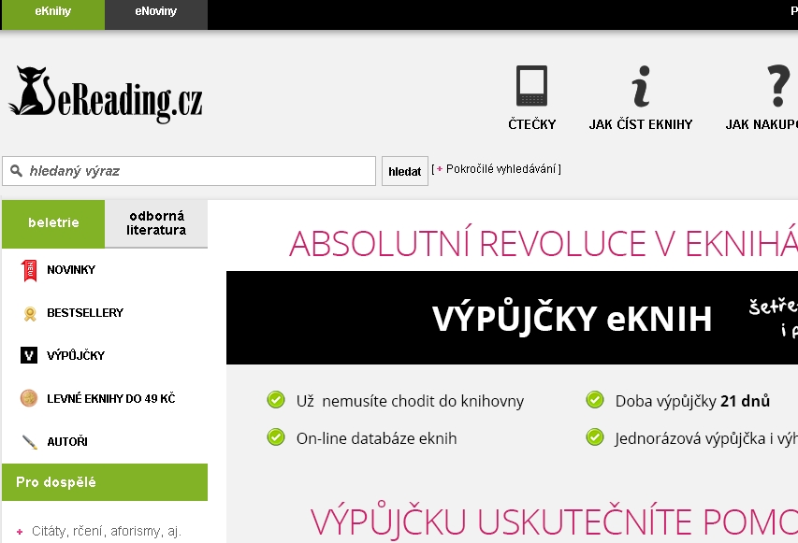

Slide 25
Gale Virtual Reference Library
Knihy převážně encyklopedického charakteru
  Cca 40 e-knih

Slide 26
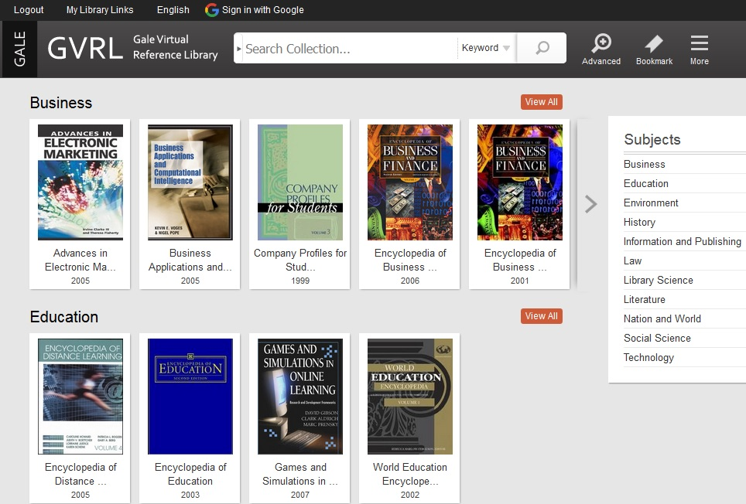

Slide 27
Shrnutí
Notes:
27

Slide 28
EBSCO Discovery Service
Umožňuje vyhledávat ve více zdrojích současně
Seznam dostupných časopisů a knih na MU- ověření, zda MU má přístup k zadanému titulu časopisu nebo knihy
EBSCO Full Text Finder - umožňuje prolinkování k plnému textu

Slide 29
EBSCO eBook Academic Collection
  Multioborová databáze, více jak 138.000 e-knih
Taylor & Francis
  E-knihy zaměřené na mediální studia a žurnalistiku
Sage Knowledge
  Více než 800 e-knih od vydavatele Sage Publications

Slide 30
Gale Virtual Reference Library
  Multioborová databáze, cca 40 e-knih
eReading.cz
  e-knihy v češtině

Slide 31

"Univerzity se stále více podobají komerčním podnikům, a těm se vyplatí umět zanalyzovat dopad jejich vědecké výkonnosti. Vyhodnocovací nástroje se pro tento účel postupně stávají nepostradatelnými."
Donald Dingwell
Zdroj: Měření vědecké výkonnosti: H-index v SciVerse Scopus se představuje

Slide 32
Obor měřící:
  vědeckou výkonnost výzkumníka
  soubor vybraných článků, časopisu
  celé instituce
  Bibliometrie - též RPM (Research Performance Measurement)

Slide 33
Web of Science → ISI → Thomson Reuters → Clarivate Analytics
Scopus → Elsevier
Producenti databází

Slide 34

Web of Science
Producent firma Clarivate Analytics
Sledování citovanosti vědeckých článků
Pravidelně aktualizované bibliografické údaje (včetně abstraktů) o článcích z více jak 8.000 předních světových vědeckých a odborných časopisů ze všech oblastí vědy
Restrospektiva více jak 60 let (k dispozici data od r. 1945)

Slide 35
Web of Science
citační rejstříky, konferenční příspěvky
  Science Citation Index Expanded - 1945 - současnost
  Social Sciences Citation Index - 1977 -současnost
  Arts & Humanities Citation Index - 1977- současnost
  Conference Proceedings Citation Index- Science– 1990 - současnost
  Conference Proceedings Citation Index- Social Science & Humanities– 1990 – současnost

Slide 36
Journal Citation Reports
Součást WoK
Měření kvality excerpovaných časopisů pomocí tzv. impact faktoru
Impact faktor = míra frekvence citací průměrného článku daného časopisu za dané časové období
IF lze využít jako základ pro odhad prestiže odborných časopisů

Slide 37
Web of Science
Krátký tutoriál v češtině

Slide 38

Scopus
Producent fy Elsevier
V současnosti největší citační a abstraktová databáze
  informace o článcích ze 16.000 vybraných peer-reviewed vědeckých časopisů ze všech vědních oblastí
  zaměření na Evropu (včetně vybraných časopisů z České republiky)
  Dále obsahuje přes 23 miliónů záznamů o patentech, záznamy článků ve sbornících konferencí, službu "Articles in Press" pro 3000 časopisů atd.

Slide 39
Indikátory SJR, SNIP
Metrika pro měření "prestiže" časopisů:
  SJR (SCImago Journal Rank) – hodnota indikátoru pro daný časopis (do hodnoty se promítá vědecký obor, kvalita a renomé časop.)
  SNIP (Source-Normalized Impact per Paper) – měří kontextuální citační dopad na základě celkového počtu citací v jednotlivých věd. obor.)

Slide 40
Pro výpočet používá h-index (highly cited index – index vysoké citovanosti)
  2006- vyvinut prof. Hirschem z Kalifornské univerzity v San Diegu
  Výpočet dopadu a kvantity vědecké výkonnosti jednotlivých badatelů
  Výpočet – vědec má index h, pokud h-počet jeho publikací získaly každá alespoň h-počet citací, zatímco ostatní práce mají každá méně než h citací
H-index

Slide 41
Scopus
Uživatelské příručky

Slide 42
Impact factor x h-index
Impact factor se zakládá na evaluaci časopisů, h-index je založen na celkové práci konkrétního výzkumníka a nepřihlíží k vlivu vnějších faktorů (např. redakční strategie)

Slide 43
Shrnutí
Web of Knowledge
  Thomson Reuters
  "Delší" historie
  Journal Citation Reports, Impact factor
Scopus
  Elsevier
  Zaměření na Evropu (i časopisy z ČR)
  Jiné metriky – h index, SNIP, SJR

Slide 44
Literatura
Návod eReading.cz [online]. [cit. 08-04-2014]. Dostupný z: http://knihovna.fss.muni.cz/ezdroje.php?podsekce=&ukol=2&subukol=1&id=53
Informace z portálu ezdroje.muni.cz
Měření vědecké výkonnosti: H-index v SciVerse Scopus se představuje [online]. [cit. 08-04-2014]. Dostupný z: https://docs.google.com/a/apps.fss.muni.cz/file/d/0B6l5SlM5Ig7LOVotWG1MVmJRMEtESFpSeVVNektuZw/preview

Slide 45
Děkuji Vám za pozornost
infozdroje@fss.muni.cz
Dana Mazancová
mazancov@fss.muni.cz

